Slide 1

Análisis Visual Librería Matplotlib
Módulo 3 – Análisis Exploratorio y Programación Estadística
Especialización en Ciencia de Datos

Slide 2

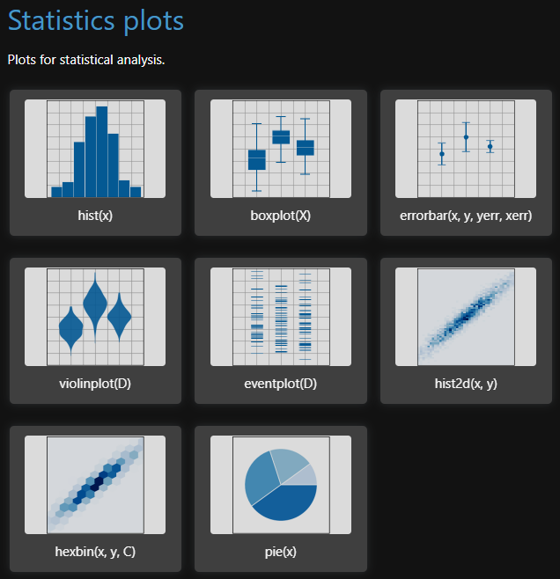
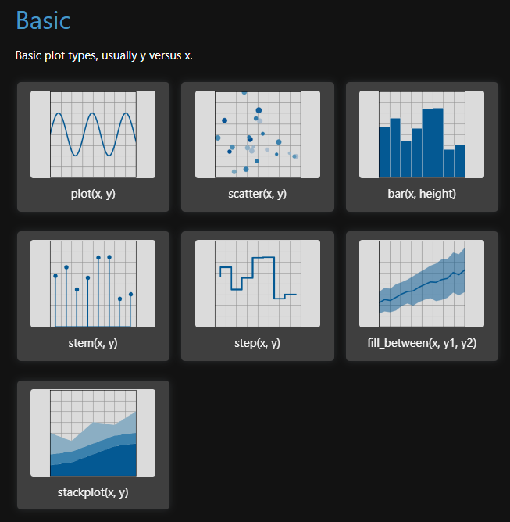

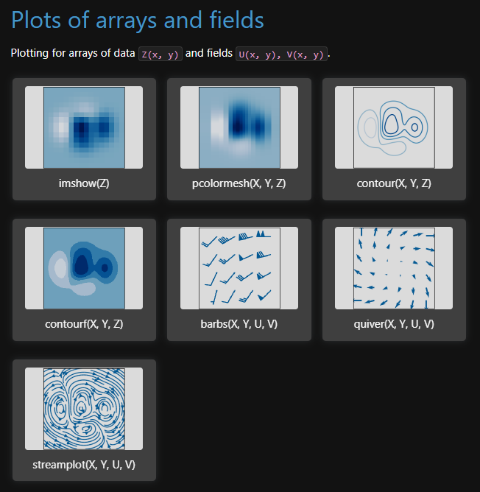
Librería Matplotlib
Es una librería para para análisis visual.
Muy popular en proyectos de ciencia de datos y se complementa muy bien con Pandas y NumPy.
Posee buen performance en su ejecución.
Viene en la distribución Anaconda.

Slide 3
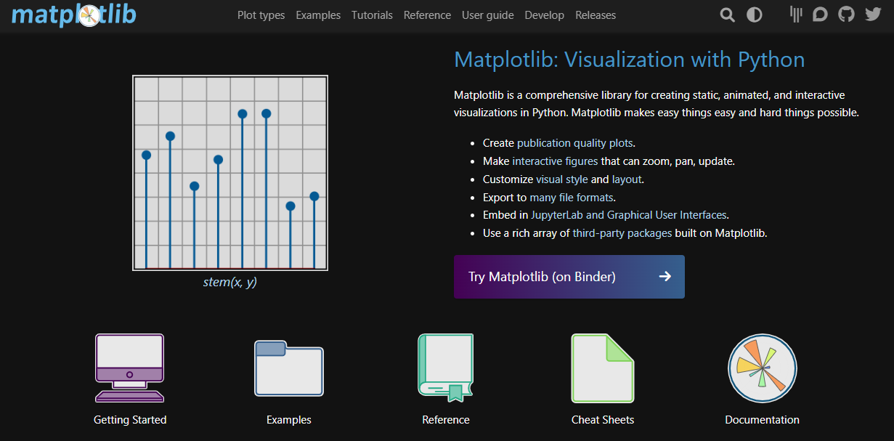
Web Matplotlib
https://matplotlib.org

Slide 4
Librería Matplotlib
La librería Matplotlib, puede ser utilizada para programar los gráficos y visualizaciones que necesitemos. Esta librería tiene dos mecanismos para ser programada:
Mediante la utilización de funciones del módulo PyPlot.
Mediante el modelo de orientación a objetos.
El módulo PyPlot, ofrece mayor simpleza en la programación, puesto que utiliza funciones prefabricadas para facilitar la programación de un gráfico. Sin embargo, si es requerido un mayor nivel de personalización, ahí se hace necesario conocer el modelo de orientación a objetos que provee la librería.
En esta presentación conoceremos ambos enfoques.

Slide 5
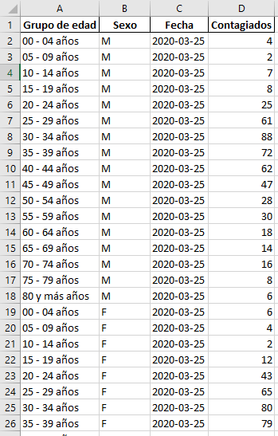
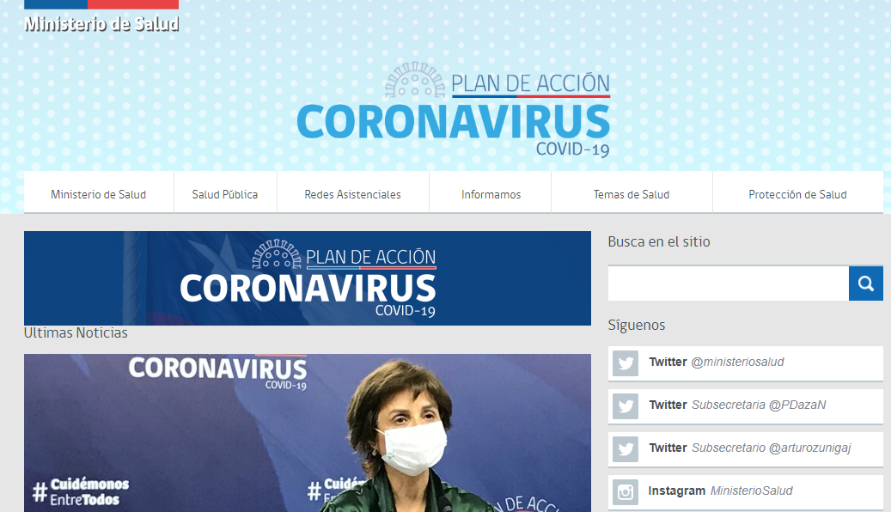
Set de Datos
Para este ejemplo, utilizaremos el set de datos de contagios totales de covid-19 por grupo etario, disponible en el repositorio del Ministerio de Ciencias.

Slide 6

Importando la Librería
Variable de ambiente para desplegar en línea los gráficos en el entorno Jupyter.

Slide 7
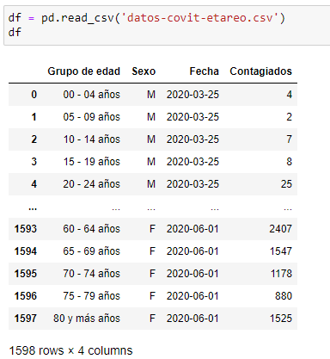
Obtención de los Datos
Para trabajar en este ejemplo, utilizaremos las cifras del COVID-19 en Chile por rango etario.

Slide 8
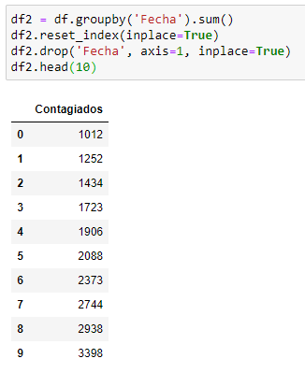
Obtención de los Datos
Ahora realizamos algunas adecuaciones a nuestro DataFrame para ejemplificar de mejor manera.

Slide 9
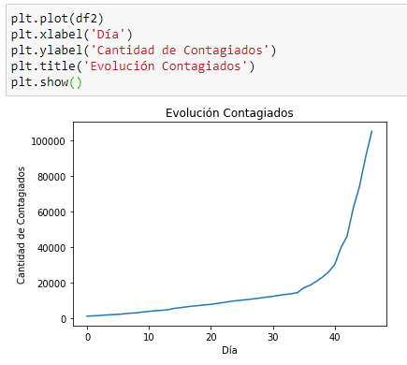

Nuestro Primer Gráfico
Nuestro primer gráfico lo construiremos utilizando las funciones pyplot de matplotlib.
La instrucción plt.show() puede ser omitida en los notebooks jupyter, en otro entorno sí debe incluirse.

Slide 10
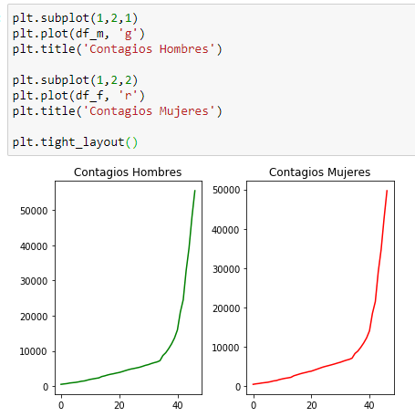
Cant. filas
Cant. cols
Creando sub gráficos
Índice de la posición del gráfico en la grilla
Nota: df_m y df_f son datasets que previamente han sido filtrados y agrupados convenientemente.

Slide 11
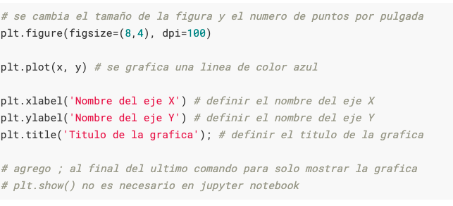
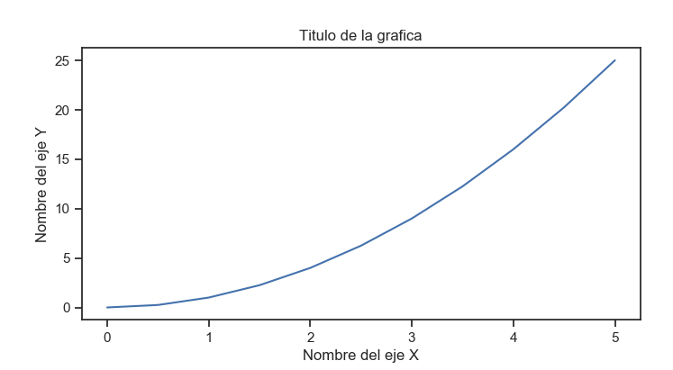
Tamaño de la Figura y DPI
Matplotlib permite especificar la relación de aspecto, el DPI y el tamaño de la figura cuando se crea el objeto Figure. Puede usar los argumentos de las palabras clave figsize y dpi. No es necesario poner las dos.
figsize es una tupla del ancho y alto de la figura en pulgadas
dpi es el punto por pulgada (pixel por pulgada).

Slide 12
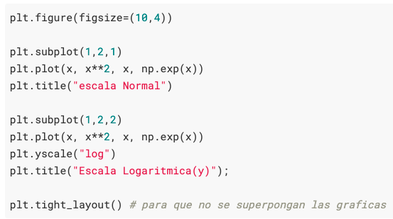
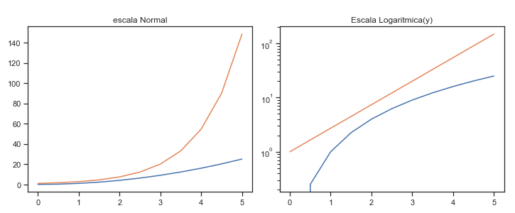
Escala Logarítmica
Mediante la función yscale() se puede definir que el eje y tenga una escala logarítmica.

Slide 13
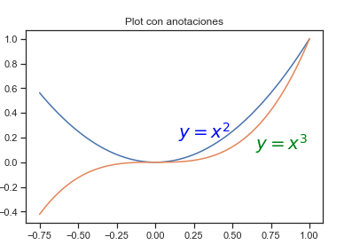
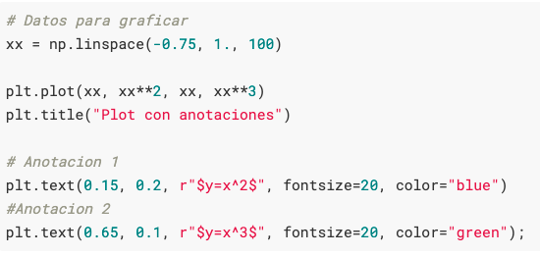
Anotaciones de Texto
Anotar texto en figuras matplotlib se puede hacer usando la función text. Es compatible con el formato LaTeX al igual que los textos y títulos de la etiqueta del eje:

Slide 14
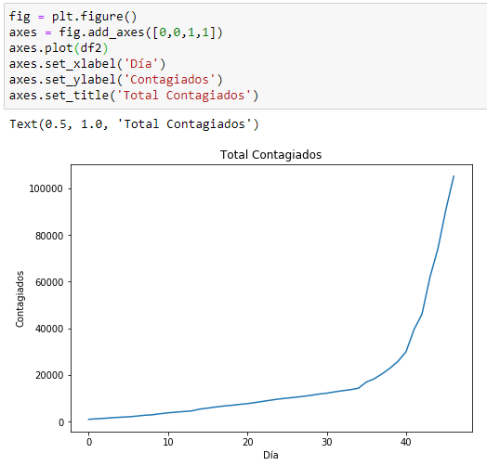
Orientación a Objetos
Ahora crearemos un gráfico utilizando orientación a objetos.

Slide 15
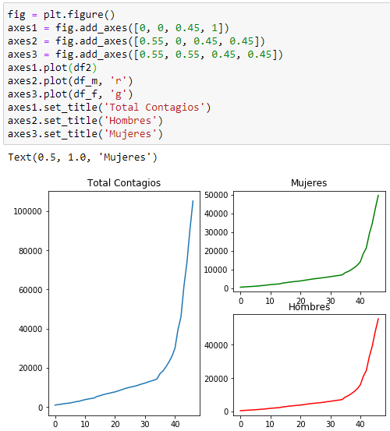
Ubicando la posición de los ejes
Nótese lo que sucede cuando modificamos los valores de los ejes.

Slide 16
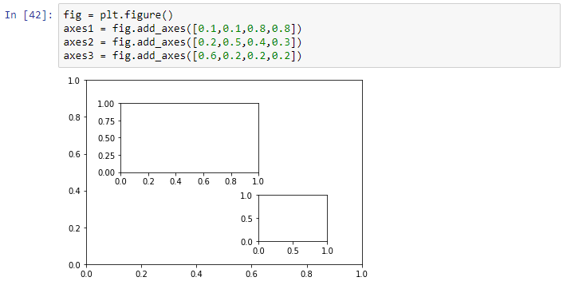
Ubicando la posición de los ejes
Nótese lo que sucede cuando modificamos los valores de los ejes.
Crea canvas vacío
Definen la ubicación relativa del gráfico en el canvas.
[a, b, c, d]
LEFT
wide
HEIGHT
BOTTOM
Los valores van entre 0 y 1 (0% y 100%)

Slide 17
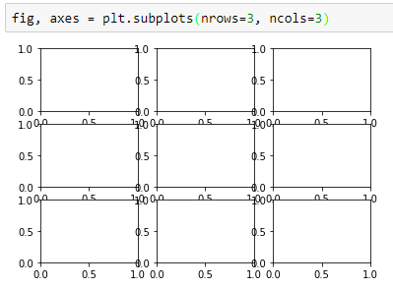
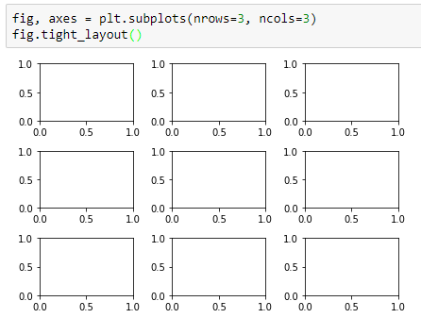
Subplots
Volvamos a crear subgráficos, ahora utilizando orientación a objetos.
Para organizar el espacio entre cada gráfico se usa el método tight_layout()

Slide 18
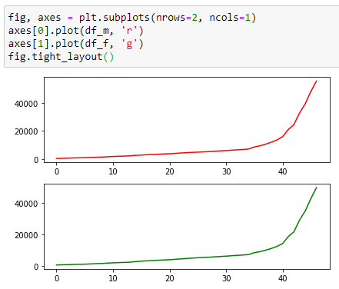
Subplots
Nótese la forma empaquetada que retorna el método subplots que llena una tupla de datos (fig y axes).
Axes es un arreglo de ejes, por lo tanto podemos referenciar cada elemento con la notación []

Slide 19
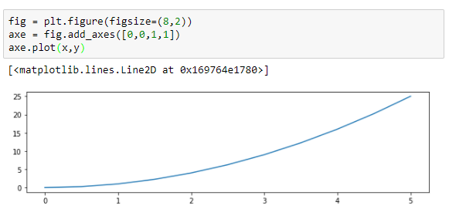
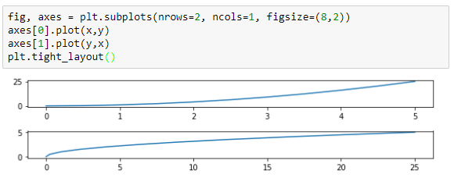
Tamaño del gráfico
Con el parámetro figsize, que recibe una tupla, podemos especificar las dimensiones de la figura (pulgadas).
Lo mismo se puede especificar al realizar subgráficos.

Slide 20
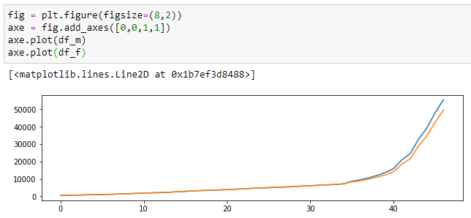
Gráficos con más de una serie
Nótese la forma empaquetada que retorna el método subplots que llena una tupla de datos (fig y axes).
Ploteamos en el mismo juego de ejes

Slide 21
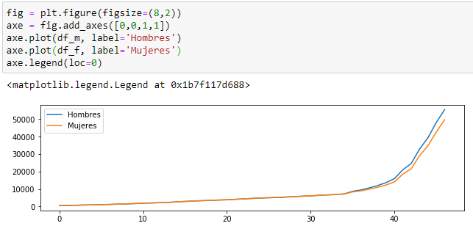
Agregar leyendas
Podemos crear un gráfico con múltiples líneas y agregar un cuadro de leyendas.

Slide 22
Guardar un gráfico
Se pueden especificar distintas extensiones (png, jpg, gif) y se puede especificar la resolución (dpi) de la imagen.

Slide 23
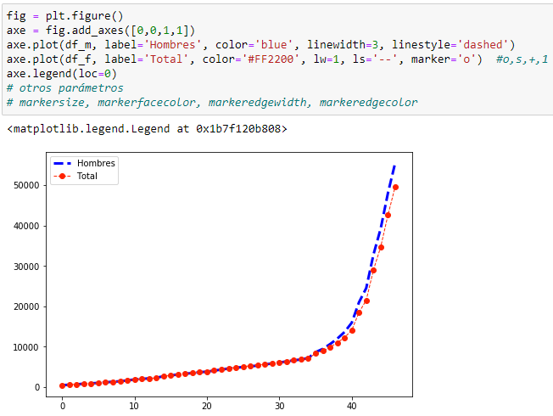
Apariencia
red, green, orange, blue, purple, black… también puede ser el código RGB
Podemos variar el color del gráfico, el ancho y el estilo de la línea.
o, s, +, 1
Otros parámetros:
Markersize
Markerfacecolor
Markeredgewidth
Markeredgecolor

Slide 24
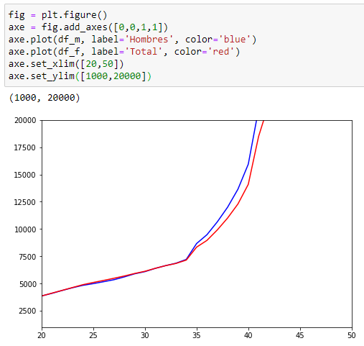
Límites
Podemos setear el rango de valores de los ejes con el cual limitar su despliegue.

Slide 25

Tipos de gráfico

Slide 26
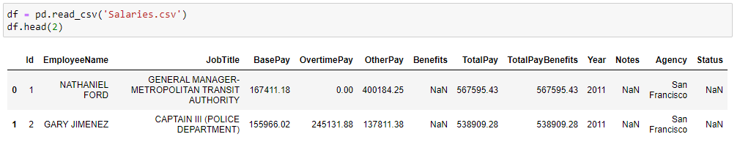
Otros tipos de gráfico
Para ilustrar algunos ejemplos, vamos a recurrir al dataset de Salarios de San Francisco:

Slide 27

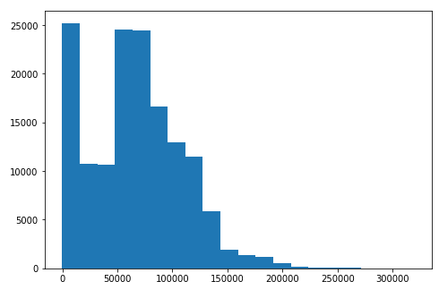
Histograma
El siguiente es un histograma, que muestra la frecuencia de los valores en cada intervalo.

Slide 28

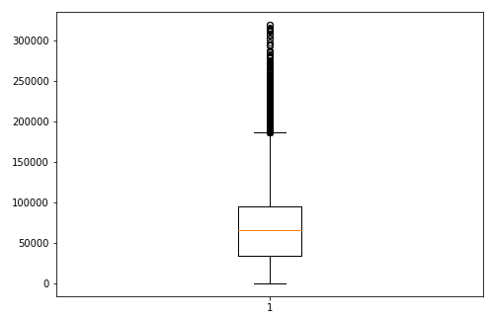
Diagrama de caja
El siguiente es un diagrama de caja, que muestra el mínimo, máximo, percentil 25, 50 y 75.

Slide 29
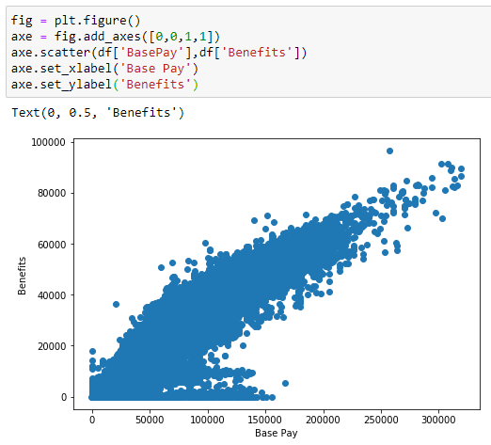
Diagrama de dispersión
El siguiente es un diagrama de dispersión (scatterplot).

Slide 30
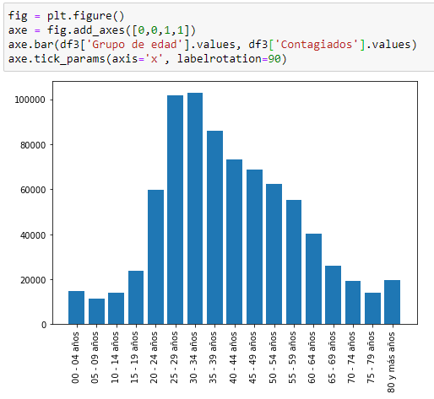


Diagrama de Barras
Volvamos a nuestro ejemplo de Covid en Chile y construyamos un diagrama de barras.
Un poco de wrangling para este ejemplo:

Slide 31

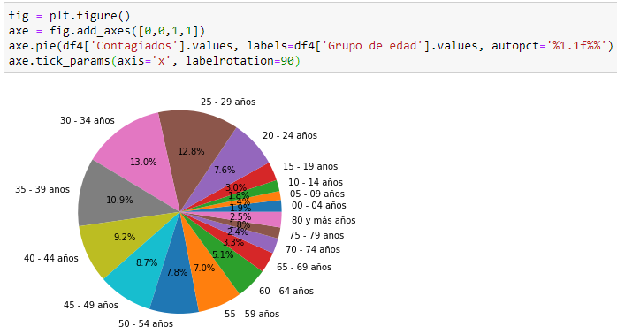

Diagrama de torta
Construyamos un diagrama de Torta:

Slide 32
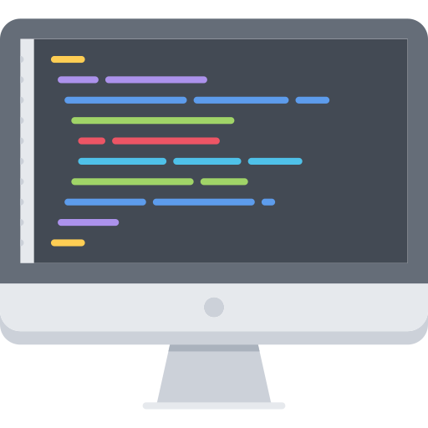
Estilos

Slide 33
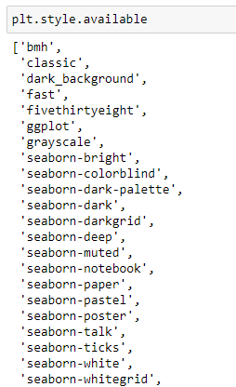
Estilos disponibles
Un estilo es una combinación de colores y formas que puede ajustarse un gráfico. A continuación, obtenemos el listado de estilos disponibles en el entorno.
Con esto, podemos fijar una apariencia pre-establecida a todos los gráficos que construyamos con la librería matplotlib.

Slide 34
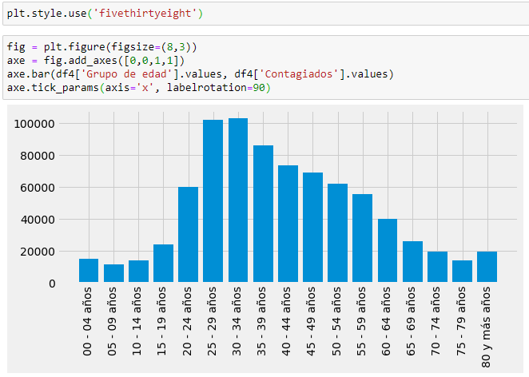
Estilos disponibles

Slide 35
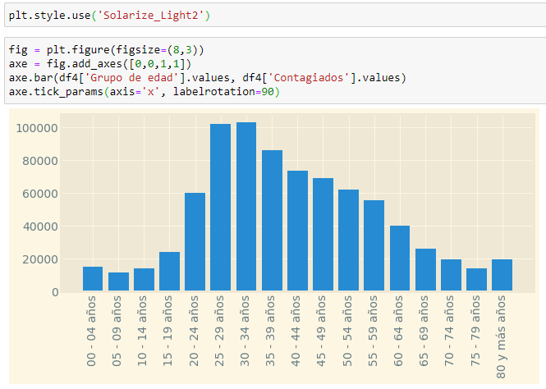
Estilos disponibles

Slide 36
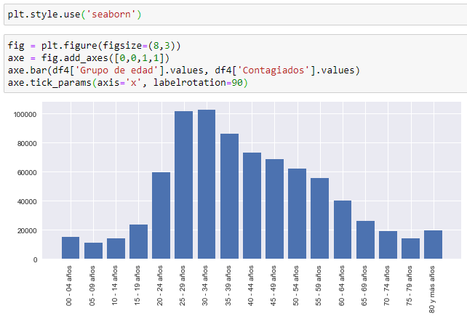
Estilos disponibles

Slide 37
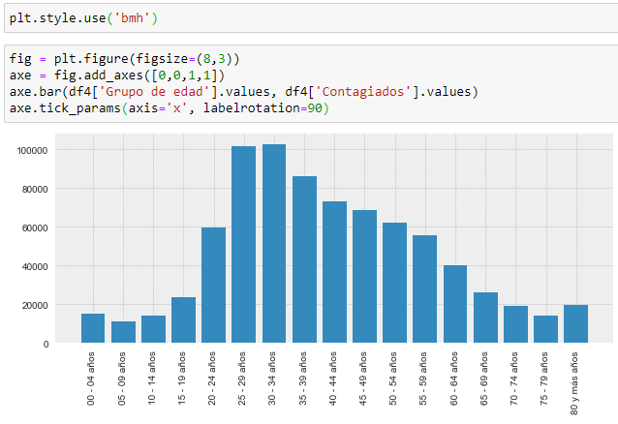
Estilos disponibles

Slide 38
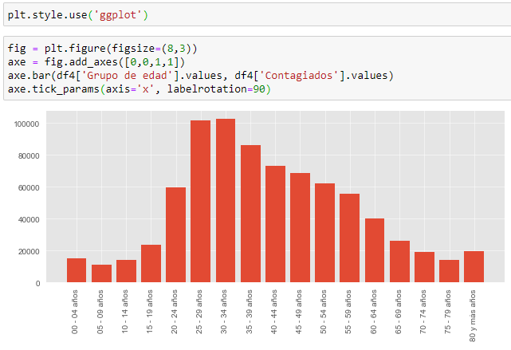
Estilos disponibles

Slide 39
Dudas y consultas

Slide 40
Fin presentación

